Slide 1
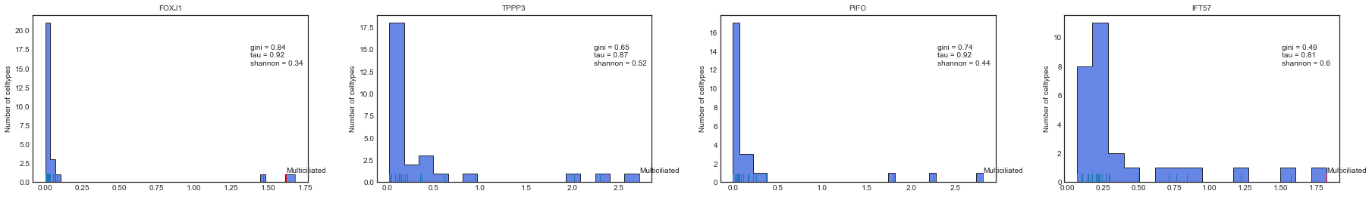
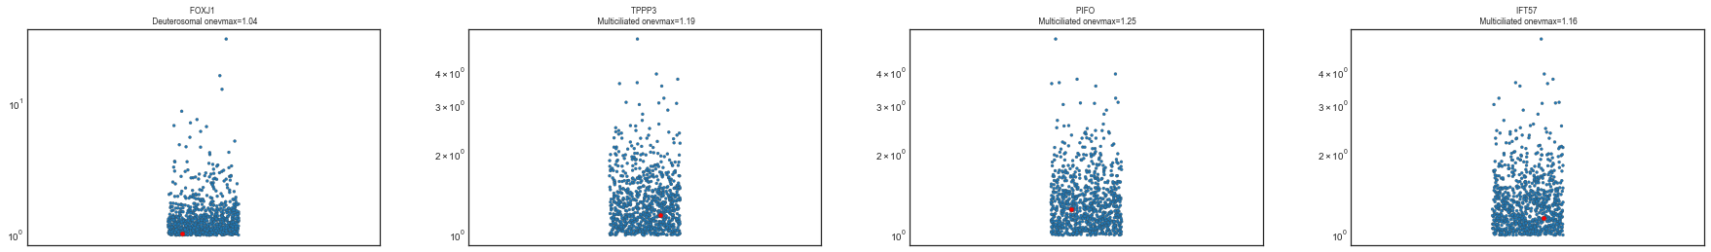
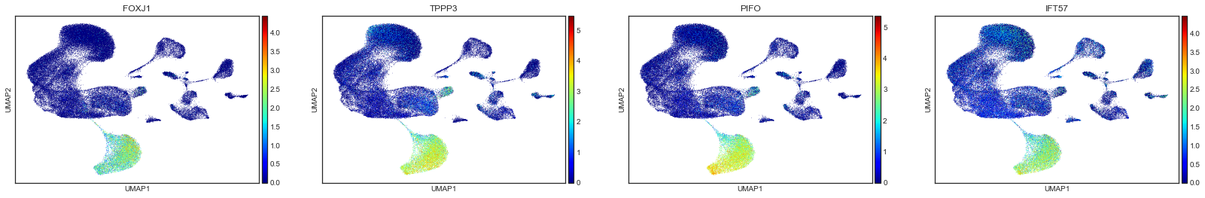
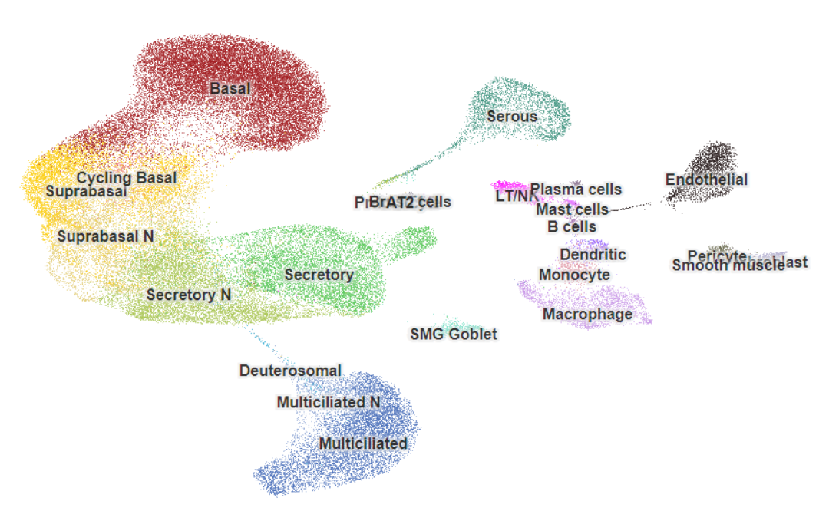
Multiciliated
Sur le featureplot, les gènes apparaissent spécifiques. D’après les premières métriques, FOXJ1 est le plus spécifique. Le onevmax de 1,04 et l’observation de la première figure indique toutefois une surexpression étalée sur 2-3 types cellulaires dont Multiciliées et Deutérosomales. Les métriques confirment ce qu’on observe sur les figures : PIF0O et TPPP3 sont moyennement spécifiques, IFT57 l’est peu. Leurs onevmax faibles confirment cela.
Les métriques ne présentent pas d’anomalie sur ces 4 gènes pour ce type cellulaire. Ils ne sont pas spécifiques d’un gène cellulaire, plutôt de 2-3 et IFT57 est même peu spécifique.
 | Gini | Tau | Shannon
Mid-High spé | 0,84 | 0,92 | 0,34
Mid spé | 0,74->0,65 | 0,92->0,87 | 0,44->0,52
Low spé | 0,49 | 0,81 | 0,6

Slide 3
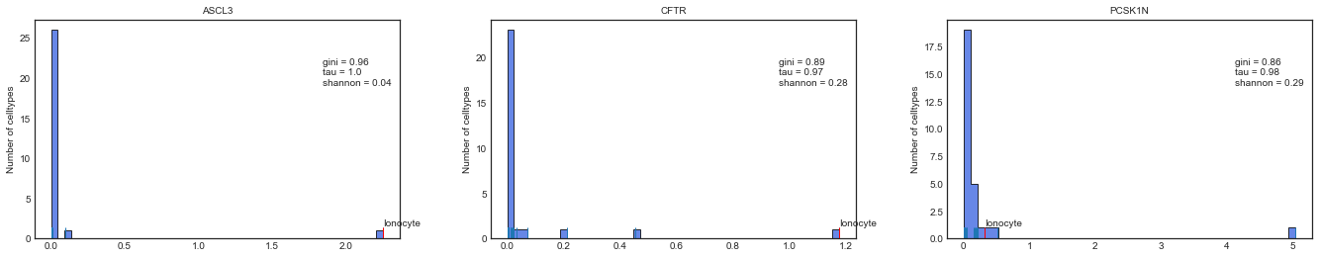
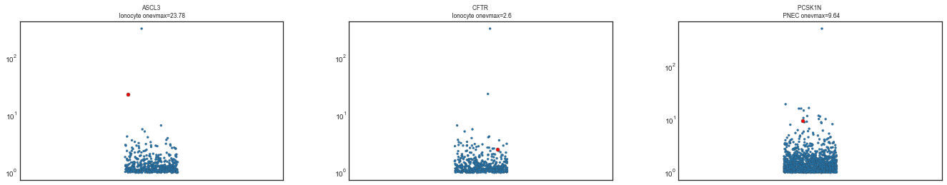
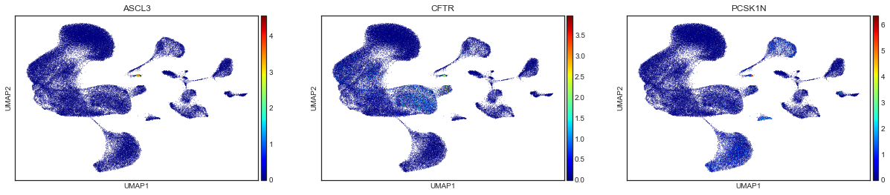
Ionocyte
Sur le featureplot, on distingue mal cette population rare. En terme de distribution, ASCL3 et CFTR semblent spécifique, ce qui est corroboré par les métriques de distribution. Le one_v_max élevé de ASCL3 indique une spécificité accrue (surexpression nettement supérieure aux autres cellules). Il est n’est exprimé presque dans les ionocytes
PCSK1N est aussi spécifique d’après ses métriques de distribution mais cette fois d’un autre type cellulaire, PNEC (cf plot one_v_max)
 | Gini | Tau | Shannon | One_v_max
High spé (expressionunique) | 0,96 | 1 | 0,04 | Very high (>20 here)
High spé | 0,89>0,86 | 0,98>0,97 | 0,28>0,29

Slide 4
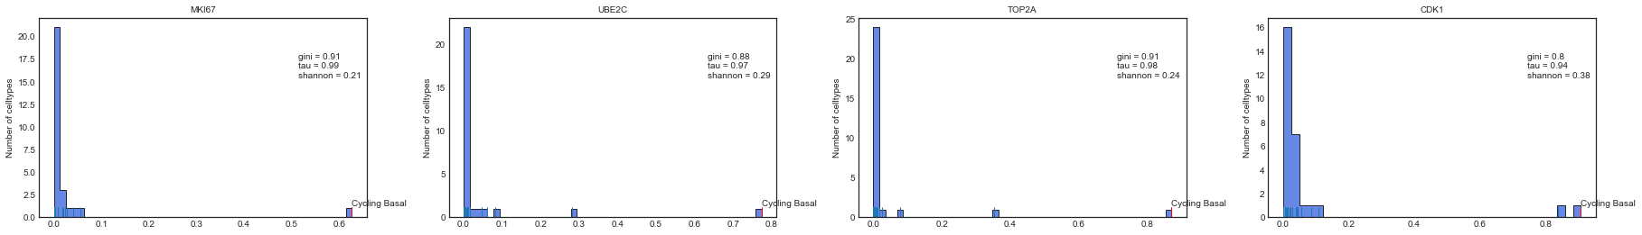
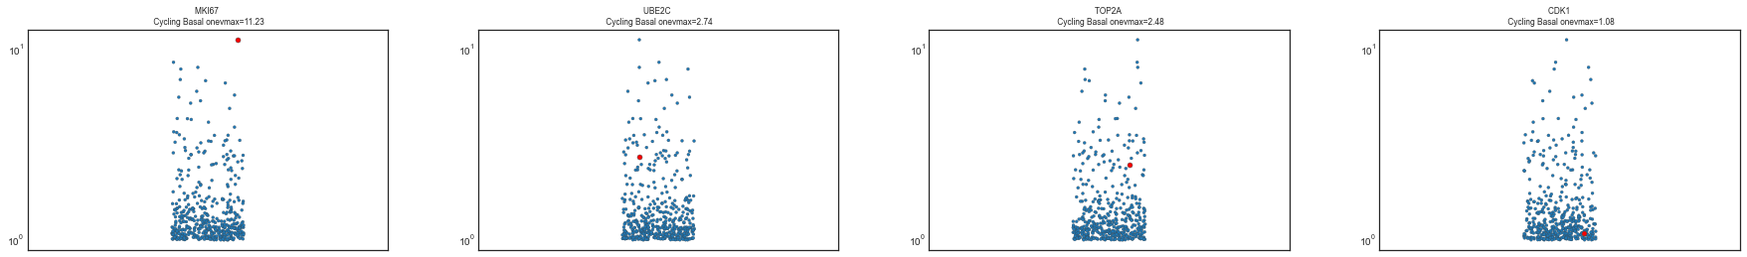
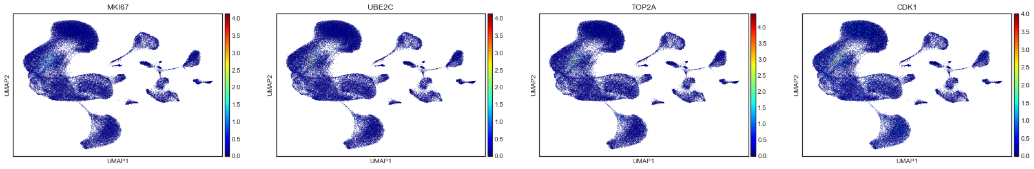
Cycling Basal
Sur le featureplot, les gènes apparaissent dans la zone des cycling basales, mais pas très intenses.
Les distributions indiquent que MKI67 est very high, UBE2C et TOP2A sont high et CDK1 est high pour deux types cellulaires.
La différence entre MKI67 et UBE2C/TOP2A est peu reflétée par les métriques de distribution (~90) mais CDK1 se distingue au niveau des métriques, un peu moins bonnes.
One_v_max reflète bien leurs spécificité respectives : >10 pour MKI67 très spécifique et ~1 pour CDK1 doublement spécifique
Cependant, sur ce type cellulaire, aucun des niveaux d’expression ne dépasse 1. Les métriques ne sont pas affectées : la spécificité qu’elles évaluent est relative aux autres niveaux d’expression.
Qu’en penser ? Est-ce une bonne chose ou pas, faut-il le prendre en compte ?
 | Gini | Tau | Shannon
Very High spé | 0,91 | 0,99 | 0,21
High spé | 0,91>0,88 | 0,98>0,97 | 0,24>0,29
Mid-high spé | 0,8 | 0,94 | 0,38

Slide 5
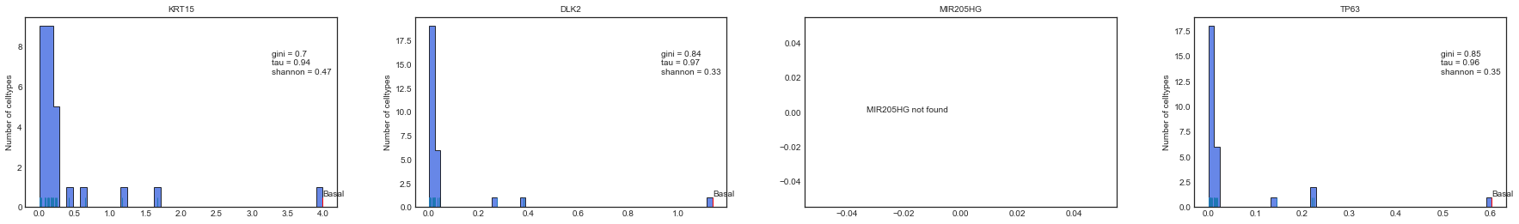
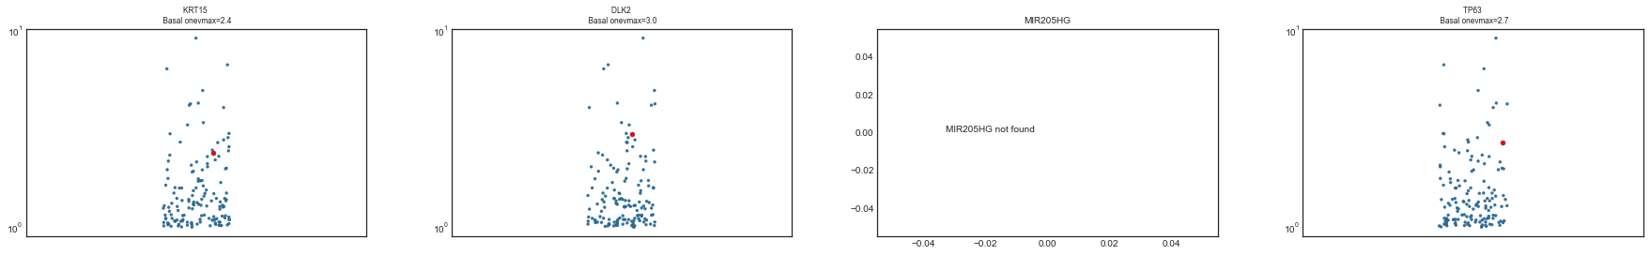
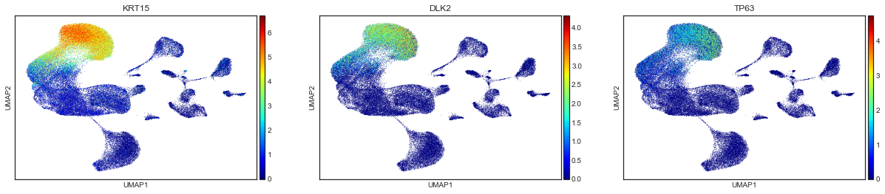
Basal
Sur le featureplot, les trois gènes semblent surexprimés avec par ordre d’intensité décroissante KRT15 puis DLK2 puis TP63.
Pour ce qui est des métriques et des histogrammes de distribution, ils s’accordent à dire que KRT15 est un peu moins spécifique que les deux autres gènes. Cela se voit peu dans tau en revanche gini et shannon sont sensiblement moins bons que les deux autres.
Au contraire, one_v_max indique des gènes assez spécifiques (>2). Ce cas diffère des deux précédents car on a pas un lot de celltypes exprimés à 0 et un lot fort exprimé. On a un celltype fort exprimé et une distribution un peu plus étalée vers les valeurs basses
Reste à voir si biologiquement, ce niveau de spécificité reste dans ce qu’on appellerait un gène spécifique = définir des threshold
 | Gini | Tau | Shannon
High spé | 0,85>0,84 | 0,97>0,96 | 0,33>0,35
Mid spé | 0,7 | 0,94 | 0,47

Slide 6
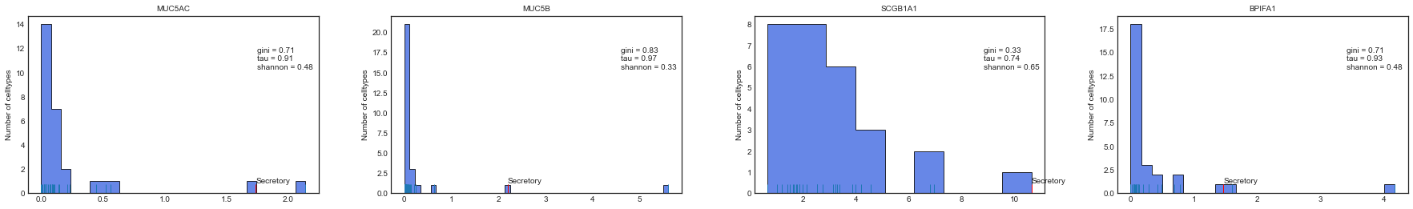
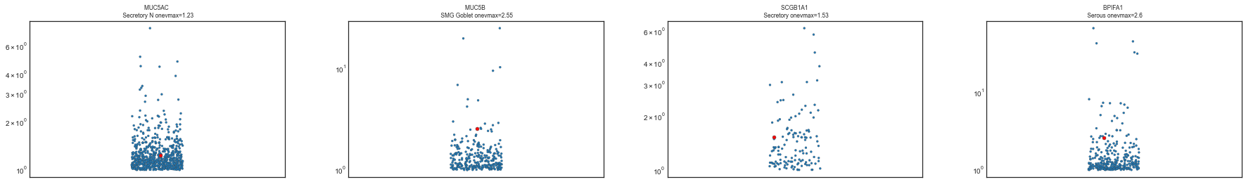
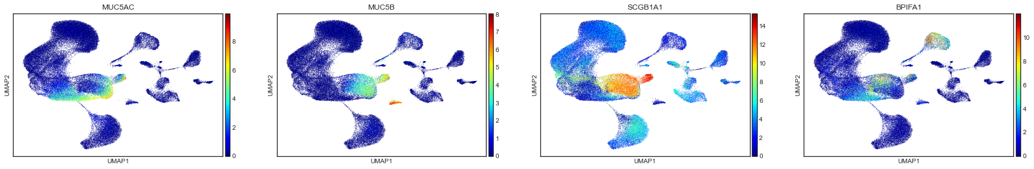
On a de tout ! Sur le featureplot, SCG1A1 semble très surexprimé dans les Secretory mais peu spécifique car exprimé fortement dans d’autres types cellulaires. MUC5AC est surexprimé dans les Secretory N et dans une partie des Secretory. MUC5B semble spécifique aux Secretory et aux SMG Goblet. BPIFA1 semble plus spécifique aux Serous.
Pour ce qui est des distributions, si on s’inspire des analyses précédentes, on distinguerait 3 groupes de spécificité. Du plus aux moins spécifiques : MUC5B puis MUC5AC et BPIFA1 puis SCGB1A1.
Traitons les 1 par 1:
MUC5AC : one v max indique spé des Secretory N et des Seceretory.
MUC5B : en se basant uniquement sur les métriques et en s’inspirant des analyses précédentes, on déduirait à une forte spé pour SMG Goblet. On ne considèrerait peut-être pas les Secretory.
SCGB1A1 : D’après les métriques, ce gène est faiblement spécifique même si maximal dans les Secretory
BPIFA1 : Selon les analyses précédentes, on déduirait à une forte spécificité pour les cellules Serous.
Ce type cellulaire est le premier à mettre à mal les cellules car les spécificités ne sont pas aussi claires que précédemment.
On peut aussi constater que c’est one_v_max qui permet de différentier les profils de MUC5AC et BPIFA1
Secretory
Not spé for Secretory | Gini | Tau | Shannon
High spé | 0,83>0,71 | 0,97>0,93 | 0,33>0,48
Mid spé | 0,71 | 0,91 | 0,48
Low spé | 0,33 | 0,74 | 0,65

Slide 7
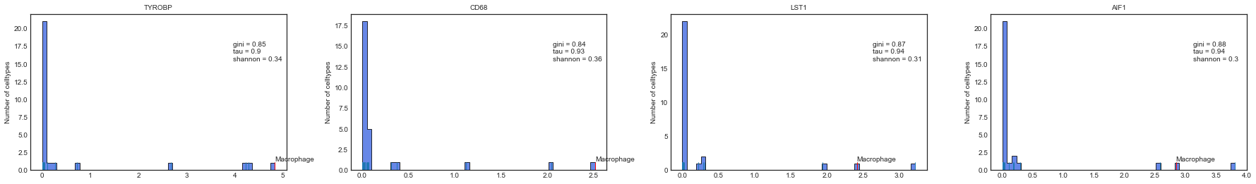
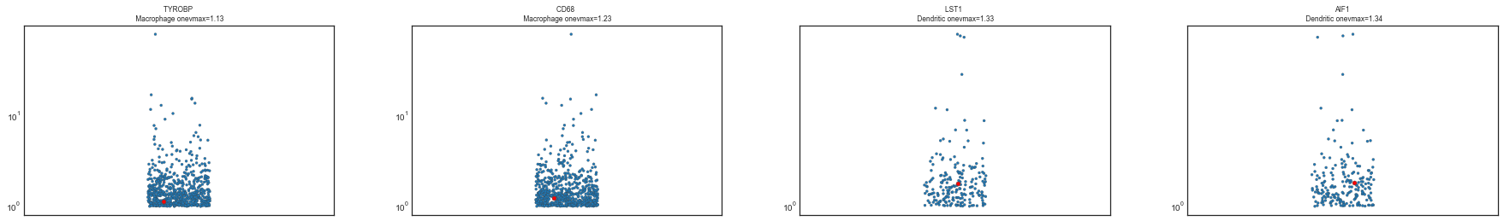
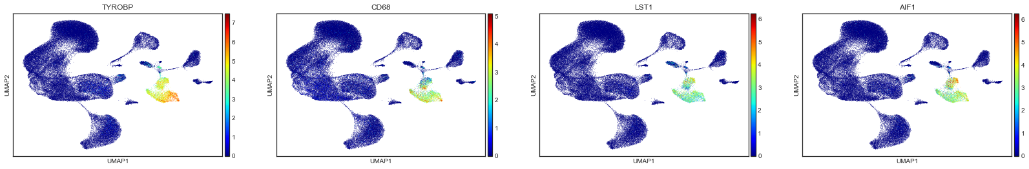
Macrophage
Sur le featureplot, ces 4 gènes ont des profils assez similaires et semblent partager leur surexpression entre Macrophages, Monocytes et Dendritic cells.
On retrouve cela dans leurs métriques et profil de distribution indiquant une spécificité à plusieurs types cellulaires (Gini~85, tau ~94, shannon ~30).
On retrouve aussi la marque de cette pluri-spécificité dans les one v max entre 1 et 1,5
 | Gini | Tau | Shannon
Mid-high spé | 0,88>0,84 | 0,94>0,9 | 0,3>0,36

Slide 8
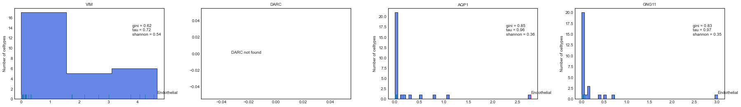
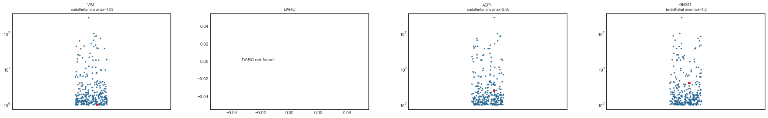
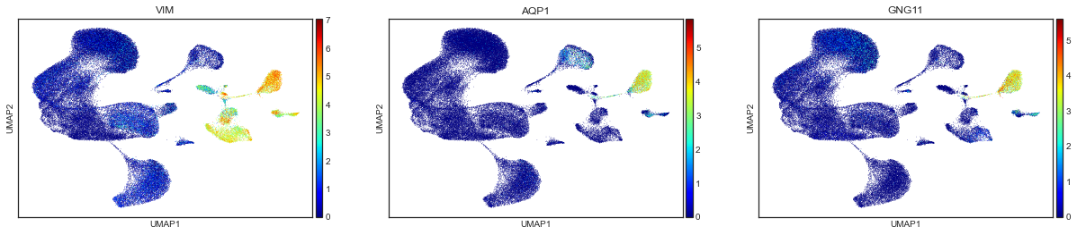
Endothelial
Sur les featureplot, on observe deux tendances : VIM ne semble pas du tout spécifique tandis que ACP1 et GNG11 ont l’air spécifiques des endothéliales et légèrement exprimées dans les Smooth muscle/Fibroblast.
Pour ce qui est des métriques :
VIM : On retrouve des métriques indiquant une faible spécificité, que ce soit pour les distributions ou pour one v max.
ACP1 et GNG11 : le profil des distribution tend plutôt vers une forte spécificité, de même pour le tau qui correspondrait plutôt à une forte spécificité (~0,96). En revanche, Shannon et gini ont des valeurs semblables à celles trouvées dans des cas de spé multiple, surement en raison de l’expression dans le groupement de cellule en dessous des endothelial. One v max peut alors nous indiquer à quel point cette multi spé est valable, en l’occurrence assez peu vu qu’on a 2,5 et 4,2
 | Gini | Tau | Shannon
High spé | 0,85>0,83 | 0,97>0,96 | 0,35>0,36
Low spé | 0,62 | 0,72 | 0,54

Slide 9
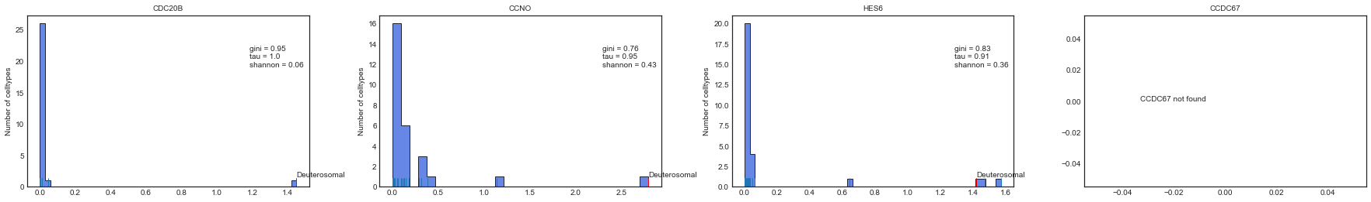
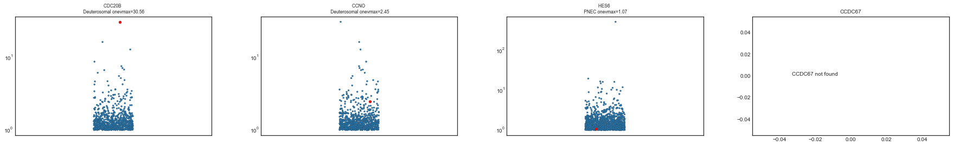
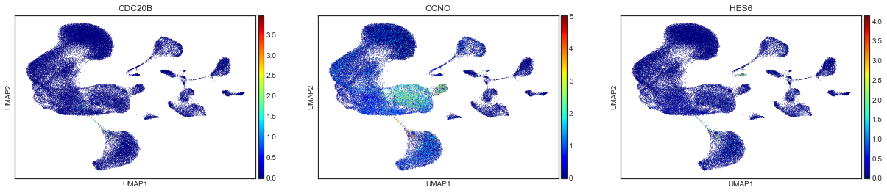
Deuterosomal
Sur les featureplots, on voit peu les cellules deuterosomales (peu représentées). En zoomant, CDC20B et HES6 semblent spécifiques aux Deuterosomal. En particulier, ils « s’allument » aussi dans les secretory et les multiciliées mais plus uniformément dans les deutérosomales. CCNO a l’air doublement spécifique, des deutérosomales et des secretory.
Dans les distributions, CDC20B est uniquement surexprimé dans les secretory, ce qui en fait un gène très spécifique avec des métriques qui vont dans ce sens.
CCNO et HES6 ont des métriques de distribution similaires mais leurs distributions indiquent plutôt un spécificité multiple pour HES6 et une spécificité unique pour CCNO. La distinction est faite par la métrique one v max comme précédemment.
 | Gini | Tau | Shannon
Very High spé | 0,95 | 1,0 | 0,06
High spé | 0,83-0,76 | 0,95-0,91 | 0,36-0,43

Slide 11
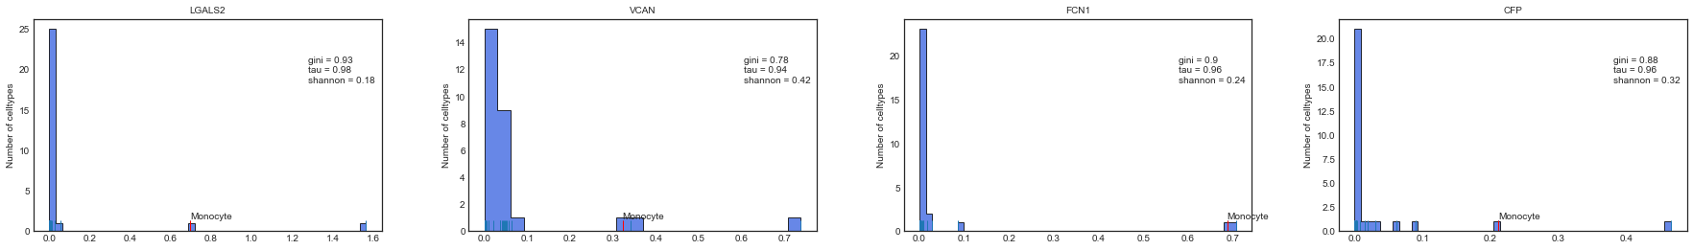
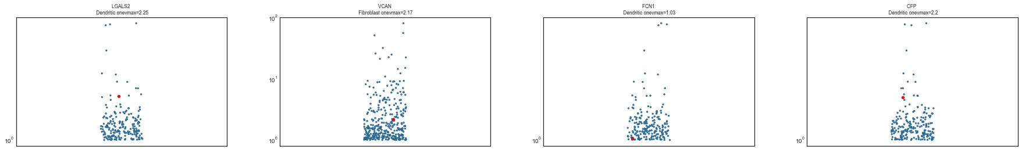
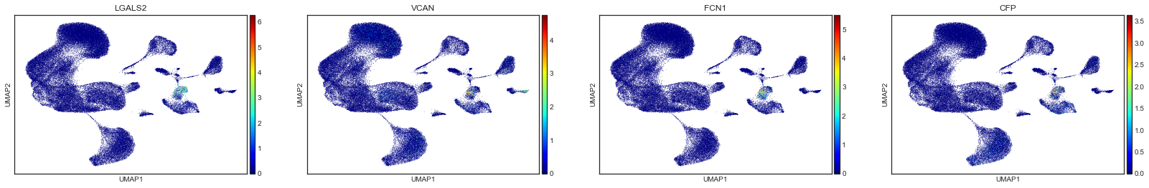
Monocyte
Dans les feature plots, LGALS2, FCN1 et CFP sont partagées entre les dendritiques et les monocytes. VCAN prévaut plutôt dans les monocytes.
Pour ce qui est des distributions, elles nous indiquent que FCN1 est le seul gène maximal dans les monocytes. On peut ensuite regrouper LGALS2, VCAN et CFP comme ayant un type cellulaire très suivi d’un groupement de types cellulaires moins exprimés. VCAN et CFP ont des métriques en accord avec cela (Gini ~0,85 , Tau ~0,90 , Shannon ~0,35). LGALS2 a plutôt des métriques de gène très spécifique des dendritiques (ce qui en ferait un mauvais gène marqueur pour les Monocyte). FCN1 est plutôt multi-spécifique comme le montre sa one v max.
 | Gini | Tau | Shannon
High spé
Mid spé
Low spé

Slide 12
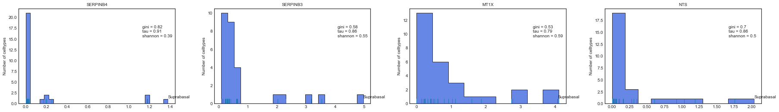
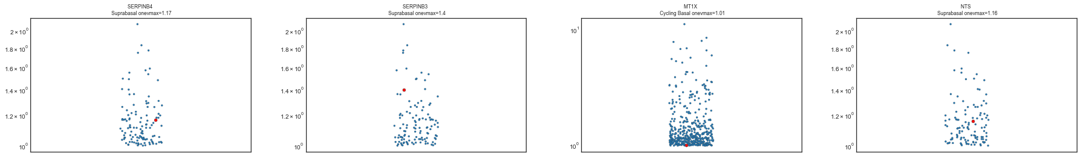
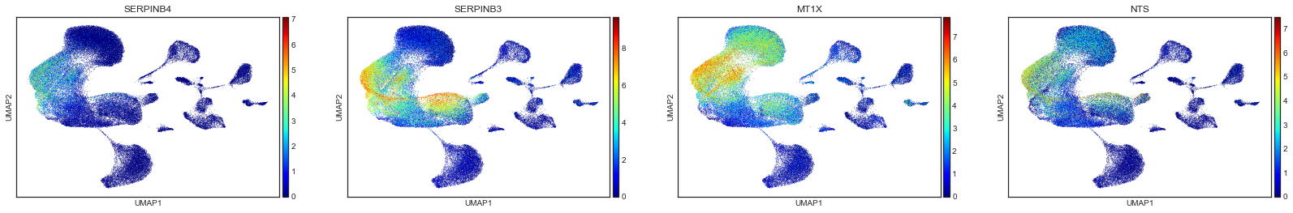
Suprabasal
Sur les feature plot, SERPINB4 semble être le seul spécifique des quatre. Les 3 autres sont surexprimés dans les suprabasales mais s’étalent aussi aux types cellulaires voisins.
Pour ce qui est des métriques de distribution, SERPINB4 a un profil classique multi-spécifique. Les trois autres ont plutôt des caractéristiques non spécifiques.
 | Gini | Tau | Shannon
Multi High spé | 0,82 | 0,91 | 0,39
Not Spé | 0,7-0,53 | 0,86-0,79 | 0,5-0,59

Slide 13
Very High Spé (4)
Gini | Tau | Shannon | One v max
>0,91 | >0,98 | < 0,20 | ~>10
Gène presque uniquement exprimé dans un type cellulaire et non exprimé dans les autres.

Slide 14
High Spé (3)
Gini | Tau | Shannon | One v max
0,90>0,80 | 0,98>0,90 | 0,30<0,40 | ~>2
Gène fortement surexprimé dans un type cellulaire seulement et moins intensément dans d’autres.

Slide 15
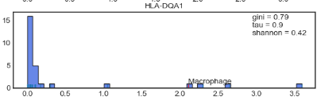
Multi-Spé (2)
Gini | Tau | Shannon | One v max
0,9>0,7 | 0,92>0,85 | 0,30<0,50 | ~1
Gène surexprimé à des niveaux similaires dans plusieurs (2-3) types cellulaires et donc multi-spécifique.

Slide 16
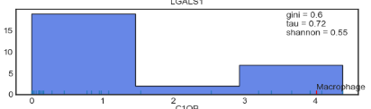
Low Spé (1-0)
Gini | Tau | Shannon | One v max
<0,7 | <0,85 | >0,5 | ~1
Gène exprimé dans un grand nombre de types cellulaires et dont la surexpression dans le type cellulaire principal n’est pas significativement supérieure aux autres.

Slide 17
Remarques Générales
Tau est plus tolérant que Gini et donne un meilleur score pour des profils d’expressions répartis.
Gini discrimine fortement les profils extrêmes
Souvent, one v max permet de trancher quand une incertitude persiste sur les métriques de distribution
Ajouter les gènes de Meyer avec leur spé sur notre dataset
Fusionner les types cellulaires communs
Intégrer la valeur de spécificité.
Prédire les gènes les plus spécifiques sur les 20 000 gènes (Venn diagram p/r à ceux qu’on connait déjà)
Search pour afficher la prédiction de spé d’un gène

Slide 18
Table de combinaison des types cellulaires souvent trouvés ensemble.
Nb minimum de gènes pour typer les cellules.
Donner le niveau de granularité le plus relevant pour chaque gene et le sous-type/sur-type cellulaire associé.
Vieira braga, lukassen, Madisson covid19cellatlas.org, healthy donors. Si j’ai du temps je peux checker les fœtal lung

Slide 19
Notes sur le papier HCA sorti dans Nature
3 patients vs 10 chez nous pour le même nb de cells ~80 000
2 processus de prélèvement. 41 types déjà existants + 14 new
Enrichissement du jeu de donnée par des TF, données biochimiques, données GWAS lors de l’annotations.
Comparaisons humain/souris -> pas très concluant mais c’est un résultat en soit !
Nb limité de zones dans le poumon sur 3 patients -> peu de variabilité, en même temps ça veut dire plus de cells par zone. + ils ont du parenchyme.

Slide 20
Un beau paquet de cellules immunitaires. Ils ont enrichi pour avoir la même proportion de cells des classes diff dans le dataset final, qui n’est du coup pas représentatif de la réalité du tissus.
Score d’enrichissement ?
Annotation sup : TF et GWAS
Cellphone db ?

